Slide 1
بسم الله والصلاة والسلام على رسول الله وعلى آله وصحبه ومن والاه
سلام الله عليكم

Slide 2
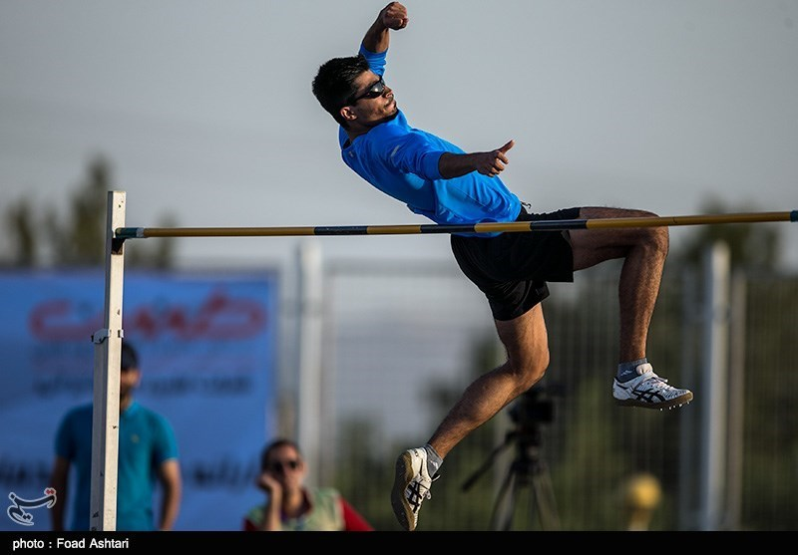
المحاضرة رقم:2
أنواع التخطيط في المجال الرياضي:

Slide 3
أنواع التخطيط في المجال الرياضي:
1-التخطيط حسب المستوي:
ينقسم بدوره إلى 4 أقسام رئيسية:
-حسب المستوى الدولي أو العالمي-international- mondial
-حسب المستوى القاري-continental
-حسب المستوى الوطني -national
-حسب المستوى الجهوي (الإقليمي)-regional
-حسب المستوى المحليlocal-

Slide 4
2- التخطيط حسب الفترة الزمنية:
ينقسم إلى 3 أقسام:
أ-التخطيط الطويل المدى: هو أطول التخطيطات ويستغرق تنفيذه(5-10سنوات) ويهم كثيرا في بناء المشاريع الكبرى في البلاد، وكذلك في تكوين الناشئين في كل مجالات الحياة شريطة توفير كل المتطلبات والمستلزمات لتحقيق الأهداف المسطرة في هذا التخطيط.
ب-التخطيط المتوسط المدى: وبصفة عامة فترته تتراوح ما بين(3-5 سنوات) و يتضمن هذا التخطيط مجموعة من الخطط التفصيلية .
ج-التخطيط القصير المدى: وهو بالطبع يتناول مجموعة من الخطط التي تنفذ خلال فترة اقل من سنة و تكون كذلك خطط أسبوعية او شهرية.

Slide 5
أهمية التخطيط:
- يوضح الطريق الذي يسلكه الأفراد عند تنفيذ الأعمال المنوطة لهم.
- يوضح جميع الوسائل والأدوات المطلوب استخدامها كما و نوعا.
- يساعد على التخلص من المشاكل قبل حدوثها.
- بواسطته نتنبأ للوسائل والاحتياجات والإمكانيات الواجب توفرها.
- يعمل على الاستغلال الأمثل للإمكانيات المتاحة.
- تحقيق الاطمئنان والأمن النفسي للأفراد والجماعات.
- يساعد التخطيط الجيد في غرس الحماس لدى الأفراد لتحقيق الأهداف.
- يساعد المدرب او القائد على الاستمرار في نموه المهني و تطوير عمله و تقدمه لتحقيق النجاح .
- يجعل المدرب أكثر قدرة على تلبية حاجات الأفراد و الراغبين و الممارسين نظرا لتوفير الوسائل و الإمكانيات اللازمة لتحقيق الأهداف الموضوعة في الخطة التي تعتبر جزء أساسي من التخطيط العام.

Slide 6
عناصر التخطيط:
1/الأهداف: كل تخطيط يتطلب تحديد أهداف. (عريضة تتكون من فرعية والتي تتكون من الهدف المرجو).
2/رسم السياسات: تنفيذ أي خطة لابد من سياسة وتعليمات توجيهات يخضع لها العاملين في المجال للوصول إلى الأهداف الموضوعة.
3/ الإجراءات: هو الهيكل الذي يتبعه العاملون في هذا المجال على كافة مستوياتهم لضمان السير الحسن في اطار الأهداف و السياسة الموضوعة.
4/ إعداد الموازنات: أيمشروع يتطلب تحديد تكاليف لازمة لتنفيذه (بنود الصرف-تمويل-إمكانيات) لضمان سير العمل كما هو منتظر.
5/ برامج العمل التنفيذية الزمنية: وضع برنامج زمني و تحديد المراحل و طرق التنفيذ ،و الإمكانات اللازمة لذلك وأدوات ترتيب الأعمال ترتيبا منطقيا وعلميا مع ربطها والتنسيق بينها ،وعلى ذلك يكون البرنامج هو أحد عناصر التخطيط المهمة التي بدونها لا تخرج العملية التخطيطية للوجود و لا تحقق أهدافها.

Slide 7
الفرق بين التخطيط و الخطة:
التخطيط هو عملية تنبؤ بالمستقبل و الاستعداد له أي تحديد الأهداف وطرق تحقيقها في ضوء المتغيرات المستقبلية فلذلك التخطيط عملية شاملة ممتدة زمنيا وعمليا, و يتضمن التنبؤ بالإضافة إلى خطة ,فالخطة هي العنصر الثاني في عملية التخطيط أي بعد التنبؤ.

Slide 8
مراحل الخطة:
-تحديد الأهداف ووسائل تنفيذها.
-جمع البيانات و الإحصائيات(عن قدرات اللاعبين و الفريق و الإمكانيات........الخ)
-وضع مجموعة من الخطط البديلة والمفاضلة بينها.
-تقسيم الخطة المختارة إلى خطط فرعية وتحديد الفترة زمنية لا نجازها وتنفيذها.
- الإعلان عن الخطة (الجهاز المعاون. اللاعبين. والاتحاد أو النادي)
- متابعة الخطة وتقييمها.

Slide 9
الخطة لكي تكون فعالة: كما يؤكد فايول تقوم على عدة معايير:
*الوحدة: أن تكون الخطط الفرعية متماسكة ومتناسقة فيما بينها، و منه تكون وحدة واحدة بحيث لا تتعارض بينها.
* الاستمرارية: يعني أن يكون التخطيط مستمر طالما المشروع مازال مستمر.
*الدقة: كلما كان الفرق ضئيل بين التنبؤ و بين الواقع المستقبل كان التخطيط دقيقا و منه تتسم الخطة بالدقة.
*المرونة: أن تتصف الخطة بتكيفها وقابليتها على التكيف مع المتغيرات والظروف التي قد يفرضها وتطرأ على المستقبل.

Slide 10
نشكر لكم حسب الإصغاء والاستماع وبارك الله فيكم

